Slide 1
AZ-104T00A Module 03: Azure Administration

Slide 2
Module Overview
Lesson 01: Resource Manager
Lesson 02: Azure Portal and Cloud Shell
Lesson 03: Azure PowerShell and CLI
Lesson 04: ARM Templates
Lesson 05: Module 03 Lab and Review

Slide 3
Lesson 01: Resource Manager

Slide 4
Resource Manager Overview
Resource Manager
Terminology
Resource Group Deployments
Resource Manager Locks
Moving Resources
Removing Resources and Resource Groups
Resource Limits
Demonstration- Resource Groups
Notes:
Lesson overview

Slide 5
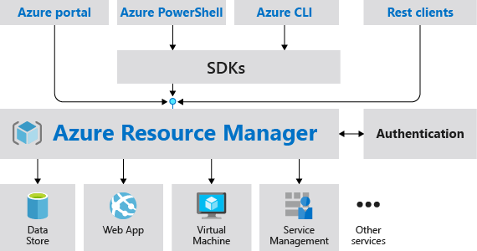
Resource Manager
Provides a consistent management layer
Enables you to work with the resources in your solution as a group
Deploy, update, or delete in a single, coordinated operation
Provides security, auditing, and tagging features
Choose the tools and APIs that work best for you
Notes:
🧱 Azure Resource Manager (ARM)
📌 ¿Qué es Azure Resource Manager?
Azure Resource Manager es el motor de implementación y gestión de recursos de Azure. Permite desplegar, organizar, actualizar, monitorizar y eliminar todos los recursos de una solución como un grupo, en lugar de gestionarlos uno a uno.
🧩 Ejemplo de solución: Una VM, red virtual, cuenta de almacenamiento, base de datos, app web... → Son parte de una misma solución y se gestionan de forma conjunta.
🛠️ ¿Qué ventajas ofrece ARM?
Ventaja¿Qué permite hacer?✅ Gestión por gruposDesplegar, actualizar o eliminar recursos como un conjunto🔁 Despliegues repetiblesUsar plantillas para desplegar en distintos entornos (dev, test, prod) con consistencia📝 Plantillas declarativas (JSON)Definir toda la infraestructura en código🔄 Definir dependenciasAsegura que los recursos se desplieguen en el orden correcto🔐 Control de acceso con RBAC integradoAplicar permisos de forma centralizada🏷️ Uso de etiquetas (tags)Organizar y visualizar los recursos lógicamente💰 Control de costesVer el coste agrupado de recursos que comparten una misma etiqueta
⚙️ Capa de gestión unificada
Resource Manager proporciona una capa de gestión común para todos los entornos, herramientas y APIs:
Herramientas compatibles¿Puedes usar ARM desde...?Azure Portal✅ SíAzure PowerShell✅ SíAzure CLI✅ SíREST API / SDKs✅ Sí
✳️ Todas estas herramientas interactúan con el mismo motor ARM, lo que garantiza resultados coherentes sin importar la interfaz utilizada.
🧭 Buenas prácticas recomendadas
Recomendación¿Por qué?Usa plantillas ARM en lugar de scriptsInfraestructura como código = despliegues automáticos, repetibles y consistentesDefine toda la infraestructura en la plantillaEvita pasos manuales que generan erroresAgrupa recursos con el mismo ciclo de vidaAsí puedes gestionarlos juntos más fácilmenteUsa tags para organización transversalPor ejemplo, por proyecto, equipo o entorno
🧠 Resumen para clase
Elemento¿Para qué sirve?Azure Resource ManagerMotor que gestiona recursos como una unidadPlantillas ARM (JSON)Permiten definir qué y cómo se despliegaHerramientas compatiblesAzure Portal, CLI, PowerShell, REST APIVentajas claveConsistencia, control, automatización, tags, RBAC integrado
❓ Pregunta para la clase:
¿Qué ventajas tendría usar plantillas ARM frente a hacer el despliegue manual desde el portal?
💬 Respuesta esperada: Mayor automatización, consistencia, velocidad y menos errores.

Slide 6
Terminology
A resource is simply a single service instance in Azure
A resource group is a logical grouping of resources
An Azure Resource Manager template is a JSON file that allows you to declaratively describe a set of resources
A declarative syntax is what a template uses to state what you intend to create
A resource provider is service that supplies the resources you can deploy and manage through Resource Manager
Notes:
🧠 Terminología básica de Azure Resource Manager (ARM)
📌 Si estás empezando con ARM, hay varios conceptos clave que necesitas conocer:
🔹 Recurso (Resource)
Un recurso es cualquier elemento que puedes crear o gestionar en Azure.
🧱 Ejemplos comunes:
Máquina virtual (VM)
Cuenta de almacenamiento
Aplicación web (Web App)
Base de datos
Red virtual (VNet)
🔹 Grupo de recursos (Resource Group)
Un contenedor lógico que agrupa recursos relacionados para una solución.
📦 ¿Para qué sirve?
Organizar recursos con el mismo ciclo de vida (por ejemplo, todos los del entorno de pruebas).
Aplicar control de acceso (RBAC), tags o políticas a todos los recursos del grupo.
Facilitar la facturación agrupada.
👉 Tú decides cómo agrupar: por entorno (dev, prod), por aplicación, por equipo...
🔹 Proveedor de recursos (Resource Provider)
Es un servicio de Azure que permite crear y gestionar un tipo concreto de recurso.
ProveedorTipo de recurso que gestionaMicrosoft.ComputeMáquinas virtuales (VMs)Microsoft.StorageCuentas de almacenamientoMicrosoft.WebAplicaciones webMicrosoft.KeyVaultKey Vaults (gestión de secretos y claves)
🧩 Formato del tipo de recurso: {resource-provider}/{resource-type} Ejemplo: Microsoft.KeyVault/vaults
🔹 Plantilla ARM (ARM Template)
Un archivo en formato JSON que describe qué recursos quieres desplegar, cómo deben configurarse y en qué orden.
🛠️ Se usa para:
Automatizar despliegues
Garantizar consistencia entre entornos
Repetir fácilmente configuraciones
🔹 Sintaxis declarativa
Una forma de describir lo que quieres sin tener que programar paso a paso cómo lograrlo.
📄 Ejemplo (simplificado):
Quiero una VM con este nombre, en esta región, con esta red. No necesito escribir comandos de "crear red" > "crear IP" > "crear disco"...
🧭 ¿Por qué es importante esta terminología?
Saber qué recursos existen y quién los provee te permite estructurar bien tu solución.
Necesitas conocer los nombres y ubicaciones válidas de cada recurso para crear plantillas correctamente.
Te ayuda a trabajar de forma más eficiente y automatizada con Azure.
🧠 Resumen para clase
Término¿Qué significa?ResourceElemento gestionado en Azure (VM, BD, etc.)Resource GroupContenedor lógico de recursos relacionadosResource ProviderServicio que permite crear recursos específicosARM TemplateArchivo JSON que define los recursos a desplegarDeclarative SyntaxDescripción del "qué", sin preocuparse del "cómo"
❓ Pregunta para la clase:
¿Qué diferencia hay entre un recurso y un proveedor de recursos?
💬 Respuesta esperada: El recurso es lo que se crea y gestiona (por ejemplo, una VM). El proveedor es el servicio de Azure que permite crear ese recurso (por ejemplo, Microsoft.Compute).

Slide 7
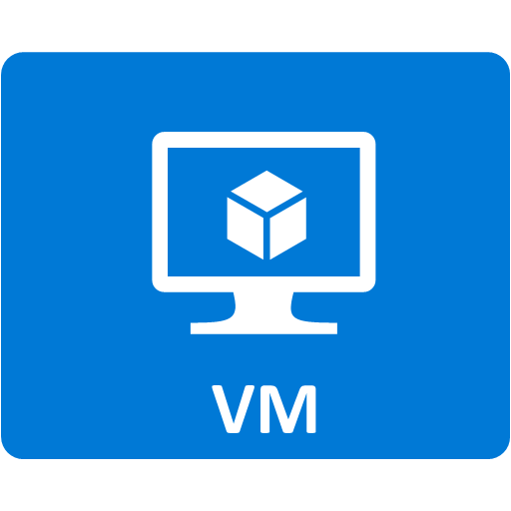


Resource Group Deployments
Resources can only exist in one resource group
Groups cannot be renamed
Groups can have resources of many different types (services)
Groups can have resources from many different regions
Deployments are incremental
Resource groups (web + DB, VM, Storage) in one group
OR
Web and DB resource group
Virtual machine resource group
Storage resource group
✔️ By scoping permissions to a resource group, you can add/remove and modify resources easily
Notes:
Deployments en Resource Groups (Grupos de Recursos en Azure)
📌 ¿Qué es un Resource Group?
Un Resource Group es una colección lógica de recursos de Azure que comparten un ciclo de vida común. Es la unidad básica para organizar, desplegar y administrar recursos en Azure.
Ejemplo: puedes tener un grupo que contenga una base de datos, una aplicación web y una red virtual para un mismo proyecto.
🚀 Despliegue en grupos de recursos
Puedes desplegar recursos nuevos o existentes en cualquier Resource Group.
Cada despliegue se trata como un "trabajo" que puedes monitorizar y depurar si algo falla.
Los despliegues son incrementales: ➕ Si ya tienes 2 Web Apps y añades una tercera, no se eliminan las anteriores.
❌ Azure no admite despliegues inmutables dentro del mismo grupo. Si quieres un entorno inmutable, debes crear un nuevo Resource Group.
📏 Reglas y consideraciones importantes
Regla / ConsideraciónExplicación✅ Un recurso solo puede pertenecer a un grupoNo puede existir en dos a la vez❌ No se puede renombrar un grupo de recursosSi quieres cambiar el nombre, debes crear uno nuevo🌍 Pueden incluir recursos de diferentes regionesNo hay restricción geográfica dentro del grupo🛠️ Puedes añadir, quitar o mover recursosIncluso de un grupo a otro, cuando lo necesites🔄 Los recursos pueden interactuar entre gruposPor ejemplo, una app web en un grupo puede conectarse a una base de datos en otro📍 El grupo requiere una ubicación (región)Aunque los recursos estén en distintas regiones, la metadata del grupo se almacena en la región asignada
📌 Este detalle puede ser importante por cumplimiento normativo (por ejemplo, si necesitas que los datos estén en Europa).
🔐 Control de acceso basado en grupos
Asignar permisos a nivel de Resource Group es una excelente práctica para:
Delegar gestión solo sobre ese conjunto de recursos
Controlar mejor el acceso con RBAC
Evitar errores al limitar lo que cada usuario puede administrar
🧠 Resumen para clase
ConceptoClaveResource GroupContenedor lógico de recursosDespliegue incrementalAñade recursos sin eliminar los existentesUbicación del grupoAfecta al almacenamiento de metadataGestión de acceso (RBAC)Puedes limitar permisos al grupoCiclo de vida comúnIdeal que todos los recursos del grupo tengan una finalidad compartida
❓ Pregunta para la clase:
¿Por qué no conviene poner todos los recursos de una organización en un único grupo de recursos?
💬 Respuesta esperada: Porque no comparten el mismo ciclo de vida, complicaría el mantenimiento, el control de acceso y la facturación.

Slide 8
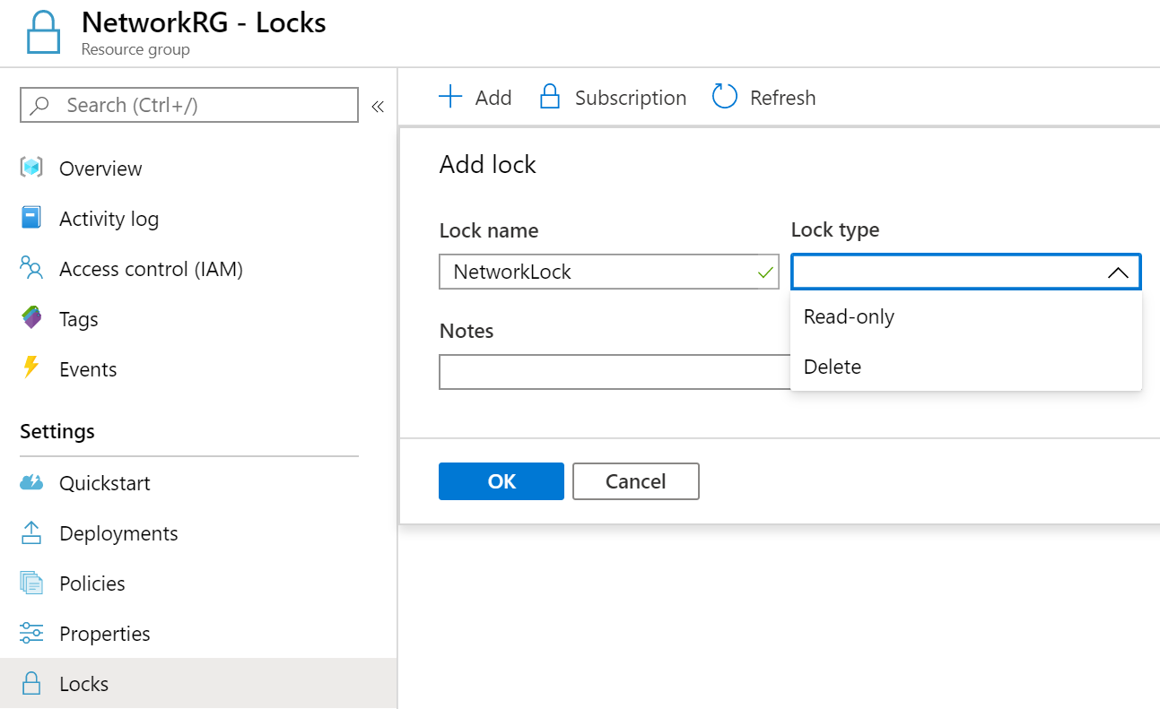
Resource Manager Locks
Associate the lock with a subscription, resource group, or resource
Locks are inherited by child resources
Read-Only locks prevent any changes to the resource
Delete locks prevent deletion
Notes:
Bloqueos de Resource Manager
Una preocupación común con los recursos aprovisionados en Azure es la facilidad con la que pueden ser eliminados. Un administrador demasiado entusiasta o descuidado puede borrar accidentalmente meses de trabajo con unos pocos clics. Los bloqueos de Resource Manager permiten a las organizaciones establecer una estructura que evita la eliminación accidental de recursos en Azure.
Puedes asociar el bloqueo a una suscripción, grupo de recursos o recurso.
Los bloqueos son heredados por los recursos secundarios.
Tipos de Bloqueos
Hay dos tipos de bloqueos de recursos:
Bloqueos de Solo Lectura, que impiden cualquier cambio en el recurso.
Bloqueos de Eliminación, que impiden la eliminación.
✔️ Solo los roles de Propietario y Administrador de Acceso de Usuario pueden crear o eliminar bloqueos de administración.
Explicación:
En Azure, los recursos (como máquinas virtuales, bases de datos, etc.) son administrados por el Resource Manager. Los "bloqueos de Resource Manager" son una característica de seguridad diseñada para prevenir la eliminación o modificación accidental de estos recursos.
Puntos Clave:
Prevención de Eliminación Accidental:
El objetivo principal es proteger los recursos críticos de la eliminación no intencionada, que podría causar interrupciones importantes y pérdida de datos.
Alcance del Bloqueo:
Los bloqueos se pueden aplicar en diferentes niveles:
Suscripción: Afecta a todos los recursos dentro de la suscripción.
Grupo de recursos: Afecta a todos los recursos dentro del grupo de recursos.
Recurso individual: Afecta solo a un recurso específico.
Herencia: Cuando se aplica un bloqueo a un nivel superior (como una suscripción o grupo de recursos), se aplica automáticamente (se hereda) a todos los recursos contenidos dentro de ese nivel.
Tipos de Bloqueo:
Solo Lectura (Read-Only):
Impide cualquier modificación del recurso. Los usuarios pueden ver el recurso, pero no pueden cambiar su configuración ni datos.
Eliminación (Delete):
Impide la eliminación del recurso. Los usuarios pueden modificar el recurso, pero no pueden borrarlo.
Permisos:
Solo los usuarios con los roles de "Propietario" o "Administrador de Acceso de Usuario" tienen los permisos necesarios para crear o eliminar bloqueos de administración. Esto asegura que solo las personas autorizadas puedan aplicar o cambiar estos bloqueos de seguridad.
En resumen, los bloqueos de Resource Manager son una herramienta esencial para mantener la integridad y disponibilidad de los recursos en Azure, especialmente en entornos de producción donde la protección contra cambios accidentales es crucial.
Fuentes y contenido relacionado

Slide 9
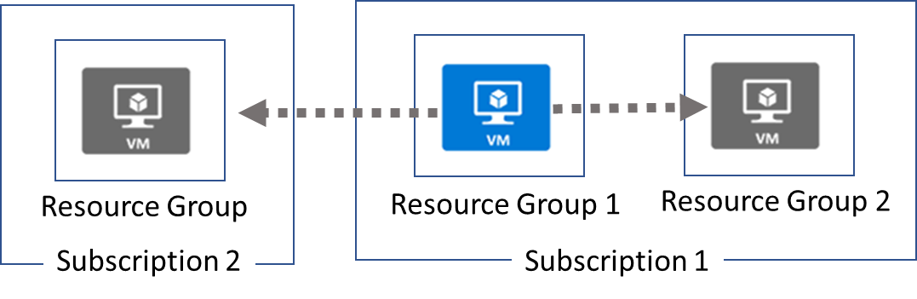
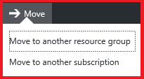
Moving Resources
When moving resources, both the source group and the target group are locked during the operation
Services that cannot be moved: AD Domain Services, ExpressRoute, and Site Recovery. Other restrictions apply.
Notes:
Movimiento de Recursos
A veces, es posible que necesites mover recursos a una nueva suscripción o a un nuevo grupo de recursos dentro de la misma suscripción.
Al mover recursos, tanto el grupo de origen como el grupo de destino se bloquean durante la operación. Las operaciones de escritura y eliminación se bloquean en los grupos de recursos hasta que se complete el movimiento. Este bloqueo significa que no puedes agregar, actualizar o eliminar recursos en los grupos de recursos, pero no significa que los recursos estén congelados. Por ejemplo, si mueves una máquina virtual a un nuevo grupo de recursos, una aplicación que accede a la máquina virtual no experimenta tiempo de inactividad.
Limitaciones
Antes de comenzar este proceso, asegúrate de leer la página "Compatibilidad de la operación de movimiento para recursos"¹. Esta página detalla qué recursos se pueden mover entre grupos de recursos y suscripciones.
¹ https://docs.microsoft.com/en-us/azure/azure-resource-manager/management/move-support-resources
Implementación
Para mover recursos, selecciona el grupo de recursos que contiene esos recursos y, luego, selecciona el botón "Mover". Selecciona los recursos que deseas mover y el grupo de recursos de destino. Reconoce que necesitas actualizar los scripts.
✔️ El hecho de que un servicio se pueda mover no significa que no haya restricciones. Por ejemplo, puedes mover una red virtual, pero también debes mover sus recursos dependientes, como las puertas de enlace.
Explicación:
Este texto describe el proceso de mover recursos dentro de Azure, ya sea a un nuevo grupo de recursos dentro de la misma suscripción o a una suscripción completamente diferente.
Puntos Clave:
Necesidad de Movimiento:
A veces, es necesario reorganizar los recursos para mejorar la gestión, la facturación o para cumplir con los requisitos de la organización.
Bloqueo Durante el Movimiento:
Azure bloquea temporalmente los grupos de recursos de origen y destino para evitar cambios durante el proceso de movimiento, lo que garantiza la integridad de los datos.
Este bloqueo solo afecta a las operaciones de gestión (agregar, actualizar, eliminar), no al funcionamiento de los recursos en sí.
Impacto en los Recursos:
Los recursos continúan funcionando durante el movimiento. Por ejemplo, una máquina virtual sigue respondiendo a las solicitudes.
Limitaciones y Dependencias:
No todos los recursos se pueden mover. Es importante consultar la documentación de Azure para conocer las limitaciones y dependencias.
Algunos recursos tienen dependencias que también deben moverse. Por ejemplo, una red virtual y sus puertas de enlace deben moverse juntas.
Proceso de Movimiento:
El proceso se inicia desde el grupo de recursos de origen.
El usuario selecciona los recursos que desea mover y el grupo de recursos de destino.
Se requiere la confirmación que scripts de automatización deberán ser actualizados para reflejar los nuevos identificadores de los recursos.
Consideraciones Importantes:
Es muy importante revisar la documentación de Microsoft sobre las limitaciones de cada servicio antes de realizar un movimiento.
El movimiento de recursos puede afectar a los scripts de automatización y a las conexiones de otros recursos, por lo que es necesario planificar cuidadosamente y realizar pruebas.

Slide 10
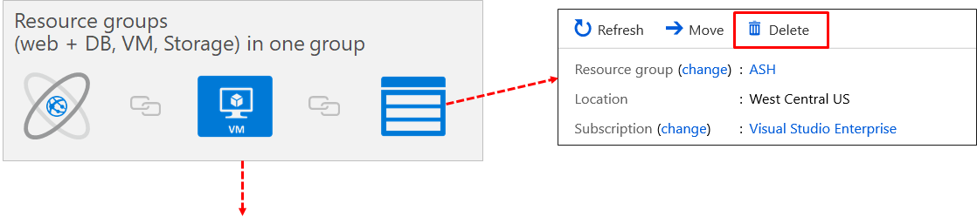
Removing Resources and Resource Groups
Remove Azure resources that you no longer use
Ensures you will not see unexpected charges
Remove individual resources or remove the resource group
Notes:
Eliminación de Recursos y Grupos de Recursos
Ten cuidado al eliminar un grupo de recursos. Eliminar un grupo de recursos elimina todos los recursos contenidos dentro de él. Ese grupo de recursos podría contener recursos de los que dependen recursos en otros grupos de recursos.
Uso de PowerShell para eliminar grupos de recursos
Para eliminar un grupo de recursos, utiliza Remove-AzResourceGroup. En este ejemplo, estamos eliminando el grupo de recursos "ContosoRG01" de la suscripción. El cmdlet te solicita confirmación y no devuelve ninguna salida.
PowerShell
Remove-AzResourceGroup -Name "ContosoRG01"
Eliminación de Recursos
También puedes eliminar recursos individuales dentro de un grupo de recursos. Por ejemplo, aquí estamos eliminando una red virtual. Observa que puedes cambiar el grupo de recursos en esta página.
Explicación:
Este texto describe cómo eliminar grupos de recursos y recursos individuales en Azure, destacando la importancia de la precaución debido a las posibles dependencias entre recursos.
Puntos Clave:
Eliminación de Grupos de Recursos:
La eliminación de un grupo de recursos es una operación irreversible que elimina todos los recursos contenidos dentro de ese grupo.
Es crucial tener en cuenta las dependencias entre recursos, ya que la eliminación de un grupo de recursos puede afectar a otros recursos en diferentes grupos de recursos si dependen de los recursos eliminados.
PowerShell para Eliminar Grupos de Recursos:
El cmdlet Remove-AzResourceGroup en PowerShell se utiliza para eliminar grupos de recursos.
El cmdlet solicita confirmación antes de proceder con la eliminación.
Tras la eliminación exitosa, no se devuelve ninguna salida en la consola.
Eliminación de Recursos Individuales:
Azure permite la eliminación de recursos individuales dentro de un grupo de recursos.
Cuando se usa la interfaz gráfica de azure, al momento de querer eliminar un recurso, la interfaz muestra el grupo de recursos al que pertenece el recurso, y permite cambiar de grupo de recursos.
Precauciones:
Es fundamental revisar las dependencias de los recursos antes de eliminar un grupo de recursos o recursos individuales.
La eliminación accidental de recursos puede provocar interrupciones en los servicios y pérdida de datos.
Es muy recomendable tener backups de los recursos críticos.

Slide 11
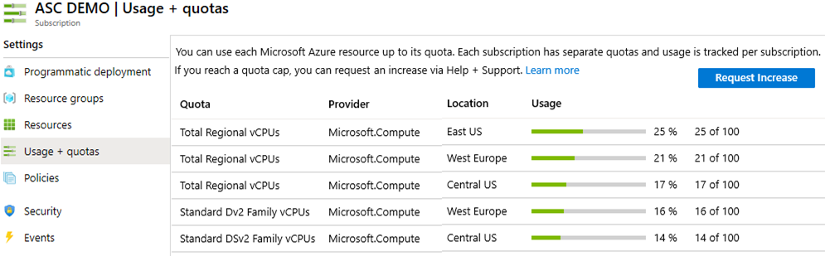
Resource Limits
Resources have a default limit also known as quota
Helpful to track current usage, and plan for future use
You can open a free support case to increase limits to published maximums
Notes:
Límites de Recursos
Azure ofrece la capacidad de observar el número de cada tipo de recurso de red que has implementado en tu suscripción y cuáles son los límites de tu suscripción. La capacidad de ver el uso de recursos en comparación con los límites es útil para rastrear el uso actual y planificar el uso futuro.
Los límites mostrados son los límites de tu suscripción.
Si necesitas aumentar un límite predeterminado, hay un enlace "Solicitar Aumento". Completarás y enviarás la solicitud de soporte.
Todos los recursos tienen un límite máximo listado en los límites de Azure². Si tu límite actual ya está en el número máximo, el límite no se puede aumentar.
² (Enlace a la documentación de límites de Azure)
Explicación:
Este texto describe cómo Azure maneja los límites de recursos, proporcionando a los usuarios la capacidad de monitorear su uso y solicitar aumentos si es necesario.
Puntos Clave:
Visibilidad de Límites:
Azure permite a los usuarios ver los límites de recursos de su suscripción, lo que ayuda a comprender la capacidad actual y planificar futuras implementaciones.
Límites de Suscripción:
Los límites mostrados son específicos de la suscripción del usuario, lo que significa que pueden variar entre diferentes suscripciones.
Solicitud de Aumento de Límites:
Si se necesita un límite mayor, Azure proporciona un proceso para solicitar un aumento a través de una solicitud de soporte.
El usuario debe llenar la información necesaria y enviarla a soporte.
Límites Máximos:
Cada recurso en Azure tiene un límite máximo definido.
Si el límite actual de un usuario ya ha alcanzado el máximo, no se puede solicitar un aumento adicional.
La documentación de limites de Azure, contiene los valores máximos de cada recurso.
Importancia del Monitoreo:
Es importante monitorear el uso de los recursos para evitar alcanzar los límites y experimentar interrupciones en los servicios.
Planificar el uso futuro de los recursos permite a los usuarios solicitar aumentos de límites de manera proactiva, si es necesario.
En resumen, Azure proporciona herramientas para monitorear los límites de recursos y solicitar aumentos, lo que ayuda a los usuarios a administrar eficientemente sus implementaciones y evitar problemas de capacidad.

Slide 12
Demonstration – Resource Groups
Manage resource groups in the portal
Manage resource groups with PowerShell
Notes:
✔ Always consider having students walk-through the demonstrations themselves. Also, consider the overlap with the formal labs and your best use of time.

Slide 13
Lesson 02: Azure Portal and Cloud Shell

Slide 14
Azure Portal and Cloud Shell Overview
Azure Portal
Azure Mobile App
Demonstration – Azure Portal
Azure Cloud Shell
Demonstration – Cloud Shell
Notes:
Lesson overview

Slide 15
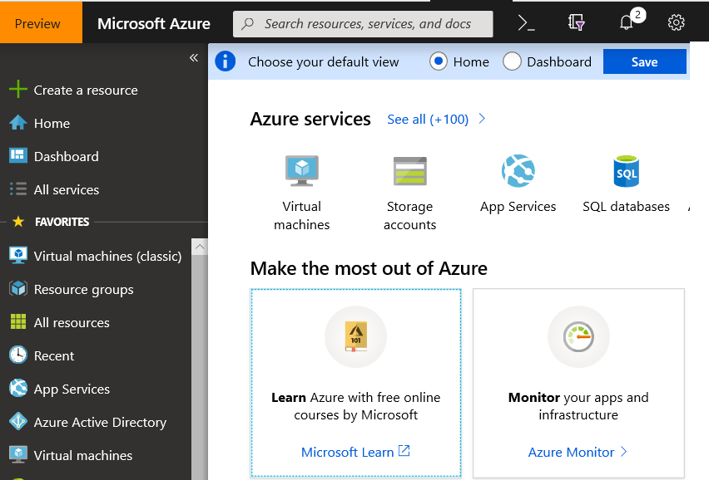
Azure Portal
Search resources, services, and docs
Manage resources
Create customized dashboards and favorites
Access the Cloud Shell
Receive notifications
Notes:
El Portal de Azure te permite construir, administrar y monitorear todo, desde aplicaciones web simples hasta aplicaciones en la nube complejas, en una única consola unificada.
Buscar recursos, servicios y documentación.
Administrar recursos.
Crear paneles personalizados y favoritos.
Acceder a Cloud Shell.
Recibir notificaciones.
Enlaces a la documentación de Azure.
✔️ Puedes acceder al portal en https://portal.azure.com.
Explicación:
Este texto describe las funcionalidades principales del Portal de Azure, la interfaz gráfica de usuario para administrar los servicios de Azure.
Puntos Clave:
Consola Unificada:
El Portal de Azure proporciona una única interfaz para administrar todos los aspectos de tu entorno de Azure, simplificando la gestión de recursos complejos.
Búsqueda:
Permite buscar rápidamente recursos, servicios y documentación, lo que facilita la navegación y la resolución de problemas.
Gestión de Recursos:
Proporciona herramientas para crear, configurar, monitorear y eliminar recursos de Azure.
Paneles Personalizados y Favoritos:
Los usuarios pueden crear paneles personalizados para visualizar la información más relevante y guardar recursos y servicios como favoritos para un acceso rápido.
Cloud Shell:
Integra Cloud Shell, un entorno de línea de comandos basado en navegador, que permite administrar los recursos de Azure mediante PowerShell o Bash.
Notificaciones:
Muestra notificaciones sobre el estado de los recursos, alertas y otras actualizaciones importantes.
Documentación de Azure:
Proporciona enlaces directos a la documentación oficial de Azure, lo que facilita la búsqueda de información y la resolución de problemas.
Acceso:
El portal se encuentra en la dirección web: https://portal.azure.com.
En resumen, el Portal de Azure es una herramienta esencial para administrar los servicios de Azure, ofreciendo una interfaz gráfica intuitiva y completa para todas las tareas de gestión.

Slide 16
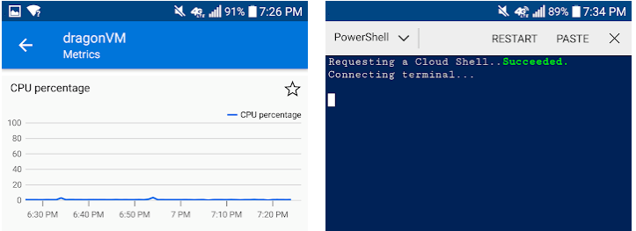
Azure Mobile App
Stay connected to the cloud
Check status and critical metrics anytime, anywhere
Diagnose and fix issues quickly
Run commands to manage your Azure resources
Notes:
Aplicación Móvil de Azure
La aplicación móvil de Azure te ayuda a realizar un seguimiento de tus recursos mientras estás en movimiento:
Mantente conectado a la nube y verifica el estado y las métricas críticas en cualquier momento y lugar. Con la aplicación móvil de Azure, no necesitas estar frente a tu computadora para vigilar tus recursos de Azure, como máquinas virtuales y aplicaciones web. Mantente conectado sin importar dónde estés desde tu dispositivo móvil iOS o Android.
Diagnostica y soluciona problemas rápidamente con Azure Mobile. Verifica las alertas, visualiza las métricas y toma medidas correctivas para solucionar problemas comunes. Reinicia una aplicación web o conéctate directamente a una máquina virtual. Sé ágil y responde a los problemas más rápido con la aplicación móvil de Azure.
Ejecuta comandos para administrar tus recursos de Azure. ¿Quieres usar la línea de comandos? Ejecuta comandos ad hoc de la CLI de Azure o PowerShell desde la aplicación móvil de Azure. Mantén el control de tus recursos y toma medidas correctivas, como iniciar y detener máquinas virtuales y aplicaciones web.
Explicación:
Este texto describe las funcionalidades principales de la aplicación móvil de Azure, diseñada para permitir a los usuarios administrar sus recursos de Azure desde dispositivos móviles.
Puntos Clave:
Acceso Remoto y Monitoreo:
La aplicación permite a los usuarios monitorear el estado y las métricas de sus recursos de Azure desde cualquier lugar, lo que proporciona flexibilidad y disponibilidad.
Esto es especialmente útil para situaciones en las que el acceso a una computadora de escritorio no es posible.
Diagnóstico y Solución de Problemas:
La aplicación facilita la identificación y resolución rápida de problemas al proporcionar acceso a alertas, métricas y acciones correctivas.
Los usuarios pueden realizar tareas comunes, como reiniciar aplicaciones web o conectarse a máquinas virtuales, directamente desde sus dispositivos móviles.
Administración a través de Línea de Comandos:
La aplicación permite a los usuarios ejecutar comandos de la CLI de Azure o PowerShell, lo que proporciona un control granular sobre sus recursos.
Esto es útil para usuarios que prefieren la línea de comandos o necesitan realizar tareas de administración específicas.
Funcionalidad en Movimiento:
La aplicación está diseñada para la movilidad, permitiendo a los administradores de Azure a actuar rapidamente a cualquier problema, sin importar su ubicación.
Plataformas:
La aplicación esta disponible para los sistemas operativos iOS y Android.
En resumen, la aplicación móvil de Azure es una herramienta valiosa para los administradores de Azure que necesitan monitorear y administrar sus recursos mientras están en movimiento, proporcionando acceso a información crítica y funcionalidades de administración desde dispositivos móviles.

Slide 17
Demonstration – Azure Portal
Help and keyboard shortcuts
Customizing your experience
Notes:
✔ Always consider having students walk-through the demonstrations themselves. Also, consider the overlap with the formal labs and your best use of time.

Slide 18
Azure Cloud Shell
Interactive, browser-accessible shell
Offers either Bash or PowerShell
Is temporary and provided on a per-session, per-user basis
Requires a resource group, storage account, and Azure File share
Authenticates automatically
Integrated graphical text editor
Is assigned one machine per user account
Times out after 20 minutes
Notes:
Azure Cloud Shell
Azure Cloud Shell es un shell interactivo accesible desde el navegador para administrar recursos de Azure. Proporciona la flexibilidad de elegir la experiencia de shell que mejor se adapte a tu forma de trabajar. Los usuarios de Linux pueden optar por una experiencia Bash, mientras que los usuarios de Windows pueden optar por PowerShell.
Cloud Shell permite el acceso a una experiencia de línea de comandos basada en navegador ¹ diseñada teniendo en cuenta las tareas de administración de Azure. Aprovecha Cloud Shell para trabajar sin depender de una máquina local de una manera que solo la nube puede proporcionar.
1. es.scribd.com
es.scribd.com
Características de Azure Cloud Shell
Es temporal y requiere que se monte un recurso compartido de Azure Files nuevo o existente.
Ofrece un editor de texto gráfico integrado basado en el editor de código abierto Monaco Editor.
Se autentica automáticamente para un acceso instantáneo a tus recursos.
Se ejecuta en un host temporal proporcionado por sesión y por usuario.
Se agota el tiempo de espera después de 20 minutos sin actividad interactiva.
Requiere un grupo de recursos, una cuenta de almacenamiento y un recurso compartido de Azure Files.
Utiliza el mismo recurso compartido de Azure Files tanto para Bash como para PowerShell.
Se asigna una máquina por cuenta de usuario.
Persiste $HOME usando una imagen de 5 GB alojada en tu recurso compartido de archivos.
Los permisos se establecen como un usuario Linux normal en Bash.
Explicación:
Este texto describe Azure Cloud Shell, una herramienta basada en navegador que proporciona un entorno de línea de comandos para administrar recursos de Azure.
Puntos Clave:
Acceso Basado en Navegador:
Cloud Shell permite a los usuarios acceder a un entorno de línea de comandos directamente desde su navegador, eliminando la necesidad de instalar herramientas locales.
Flexibilidad de Shell:
Los usuarios pueden elegir entre Bash (para usuarios de Linux) y PowerShell (para usuarios de Windows), lo que proporciona flexibilidad y familiaridad.
Administración de Azure:
Cloud Shell está diseñado específicamente para tareas de administración de Azure, proporcionando acceso a las herramientas y comandos necesarios.
Características Clave:
Temporalidad: Cloud Shell es una sesión temporal, lo que significa que los cambios no persistirán a menos que se guarden en el almacenamiento persistente.
Editor de Texto Integrado: Incluye un editor de texto basado en Monaco Editor, lo que permite editar archivos directamente en el entorno Cloud Shell.
Autenticación Automática: Cloud Shell se autentica automáticamente con la cuenta de Azure del usuario, proporcionando acceso instantáneo a los recursos.
Host Temporal: Se ejecuta en un host temporal proporcionado por sesión y por usuario, lo que garantiza el aislamiento y la seguridad.
Tiempo de Espera: La sesión de Cloud Shell se agota después de 20 minutos de inactividad para conservar los recursos.
Requisitos de Almacenamiento: Requiere un grupo de recursos, una cuenta de almacenamiento y un recurso compartido de Azure Files para persistir los datos.
Recurso Compartido de Archivos Compartido: Tanto Bash como PowerShell utilizan el mismo recurso compartido de Azure Files.
Máquina por Usuario: Se asigna una máquina virtual a cada usuario que utiliza Cloud Shell.
Persistencia de $HOME: El directorio $HOME se persiste mediante una imagen de 5 GB almacenada en el recurso compartido de archivos.
Permisos de Linux: Los permisos en el entorno Bash se establecen como los de un usuario Linux normal.
Ventajas:
Permite la administración de Azure desde cualquier lugar con un navegador.
Elimina la necesidad de administrar entornos de línea de comandos locales.
Proporciona acceso a las herramientas de administración de Azure de forma rápida y sencilla.

Slide 19
Demonstration – Cloud Shell
Configure the Cloud Shell
Experiment with Azure PowerShell
Experiment with Bash shell
Experiment with the Cloud Editor
Notes:
✔ Always consider having students walk-through the demonstrations themselves. Also, consider the overlap with the formal labs and your best use of time.

Slide 20
Lesson 03: Azure PowerShell and CLI

Slide 21
Azure PowerShell and CLI Overview
Azure PowerShell
PowerShell Cmdlets and Modules
Demonstration – Working with PowerShell Locally
Azure CLI
Demonstration – Working with Azure CLI Locally
Notes:
Lesson overview

Slide 22
Azure PowerShell
New-AzVm `
-ResourceGroupName "CrmTestingResourceGroup" `
-Name "CrmUnitTests" `
-Image "UbuntuLTS" `
...
Lets you connect to your Azure subscription and manage resources
Adds the Azure-specific commands – new Az module
Available inside a browser via the Azure Cloud Shell
Available as a local installation on Linux, macOS, or Windows
Has an interactive and a scripting mode
Notes:
Azure PowerShell
Azure PowerShell es un módulo que agregas a Windows PowerShell o PowerShell Core para permitirte conectarte a tu suscripción de Azure y administrar recursos. Azure PowerShell requiere PowerShell para funcionar. PowerShell proporciona servicios como la ventana del shell y el análisis de comandos. Azure PowerShell agrega los comandos específicos de Azure.
Por ejemplo, Azure PowerShell proporciona el comando New-AzVm que crea una máquina virtual dentro de tu suscripción de Azure. Para usarlo, iniciarías la aplicación PowerShell y luego emitirías un comando como el siguiente:
PowerShell
New-AzVm ` -ResourceGroupName "CrmTestingResourceGroup" ` -Name "CrmUnitTests" ` -Image "UbuntuLTS" ...
Azure PowerShell también está disponible de dos maneras: dentro de un navegador a través de Azure Cloud Shell, o con una instalación local en Linux, macOS o el sistema operativo Windows. En ambos casos, tienes dos modos para elegir: puedes usarlo en modo interactivo, donde emites manualmente un comando a la vez, o en modo de scripting, donde ejecutas un script que consta de múltiples comandos.
¿Qué es el módulo Az?
Az es el nombre formal del módulo Azure PowerShell que contiene cmdlets para trabajar con las funciones de Azure. Contiene cientos de cmdlets que te permiten controlar casi todos los aspectos de cada recurso de Azure. Puedes trabajar con las siguientes funciones, y más:
Grupos de recursos
Almacenamiento
Máquinas virtuales
Azure AD
Contenedores
Aprendizaje automático
Este módulo es un componente de código abierto disponible en GitHub³.
Nota: Es posible que hayas visto o utilizado comandos de Azure PowerShell que usaban un formato -AzureRM. En diciembre de 2018, Microsoft lanzó para disponibilidad general el reemplazo del módulo AzureRM con el módulo Az. Este nuevo módulo tiene varias características, especialmente un prefijo de sustantivo de cmdlet abreviado de -Az, que reemplaza a AzureRM. El módulo Az se envía con compatibilidad con versiones anteriores para el módulo AzureRM, por lo que el formato de cmdlet -AzureRM funcionará. Sin embargo, en el futuro, debes realizar la transición al módulo Az y usar los comandos -Az.
✔️ Marca como favorito la Referencia de Azure PowerShell⁴
³(Enlace al GitHub de Azure PowerShell) ⁴(Enlace a la referencia de Azure PowerShell)
Explicación:
Este texto describe Azure PowerShell, una herramienta que permite a los usuarios administrar recursos de Azure mediante comandos de PowerShell.
Puntos Clave:
Extensión de PowerShell:
Azure PowerShell es un módulo que se agrega a PowerShell para proporcionar comandos específicos para administrar recursos de Azure.
Administración de Recursos:
Permite a los usuarios crear, configurar y administrar recursos de Azure mediante scripts y comandos.
Ejemplo de Comando:
El texto proporciona un ejemplo del comando New-AzVm para crear una máquina virtual.
Disponibilidad:
Azure PowerShell está disponible en Cloud Shell y como una instalación local en varios sistemas operativos.
Modos de Uso:
Se puede utilizar en modo interactivo (un comando a la vez) o en modo de scripting (ejecutando scripts).
Módulo Az:
El módulo Az es el módulo oficial de Azure PowerShell, que reemplaza al antiguo módulo AzureRM.
Proporciona una amplia gama de cmdlets para administrar casi todos los aspectos de los recursos de Azure.
Es un proyecto de código abierto en GitHub.
Migración de AzureRM a Az:
Se recomienda migrar del módulo AzureRM al módulo Az, ya que el módulo Az es la versión más reciente y compatible.
Aunque los comandos de AzureRM siguen funcionando, se recomienda el uso de los comandos Az.
Referencia de Azure PowerShell:
Se recomienda marcar la referencia de Azure PowerShell para obtener información detallada sobre los cmdlets y su uso.
En resumen, Azure PowerShell es una herramienta poderosa para automatizar y administrar recursos de Azure, y el módulo Az es la versión recomendada para su uso.

Slide 23
PowerShell Cmdlets and Modules
Get-Module
# Output
ModuleType Version Name
---------- ------- ----
Manifest 3.1.0.0 Microsoft.PowerShell.Management
Manifest 3.1.0.0 Microsoft.PowerShell.Utility
Binary 1.0.0.1 PackageManagement
Script 1.0.0.1 PowerShellGet
Script 2.0.0 PSReadline
Cmdlets follow a verb-noun naming convention; shipped in modules
Modules are a DLL file with the code to process each cmdlet
Load cmdlets by loading the module containing them
Use Get-Modules to see a list of loaded modules
Notes:
Cmdlets y Módulos de PowerShell
Un comando de PowerShell se llama cmdlet (pronunciado "command-let"). Un cmdlet es un comando que manipula una sola característica. El término cmdlet pretende implicar que es un comando pequeño. Por convención, se anima a los autores de cmdlets a mantener los cmdlets simples y de un solo propósito.
El producto base de PowerShell se entrega con cmdlets que funcionan con características como sesiones y trabajos en segundo plano. Agregas módulos a tu instalación de PowerShell para obtener cmdlets que manipulan otras características. Por ejemplo, hay módulos de terceros para trabajar con ftp, administrar tu sistema operativo y acceder al sistema de archivos.
Los cmdlets siguen una convención de nomenclatura verbo-sustantivo; por ejemplo, Get-Process, Format-Table y Start-Service. También existe una convención para la elección del verbo. Puedes usar Get-Verb para recuperar ejemplos, como:
get recupera datos.
set inserta o actualiza datos.
format formatea datos.
out dirige la salida a un destino.
Se anima a los autores de cmdlets a incluir un archivo de ayuda para cada cmdlet. El cmdlet Get-Help muestra el archivo de ayuda para cualquier cmdlet. Por ejemplo, podrías obtener ayuda sobre el cmdlet Get-ChildItem con la siguiente declaración:
PowerShell
Get-Help Get-ChildItem -detailed
Los cmdlets se envían en módulos. Un módulo de PowerShell es un archivo DLL que incluye el código para procesar cada cmdlet disponible. Cargas cmdlets en PowerShell cargando el módulo que los contiene. Puedes obtener una lista de los módulos cargados usando el comando Get-Module:
PowerShell
Get-Module
Esto generará algo como el siguiente código:
ModuleType Version Name ExportedCommands ---------- ------- ---- ---------------- Manifest 3.1.0.0 Microsoft.PowerShell.Management {Add-Computer, Add-Content, Checkpoint- Computer, Clear-Con... Manifest 3.1.0.0 Microsoft.PowerShell.Utility {Add-Member, Add-Type, Clear-Variable, Compare- Object...} Binary 1.0.0.1 PackageManagement {Find-Package, Find-PackageProvider, Get-Package, Get-Pack... Script 1.0.0.1 PowerShellGet {Find-Command, Find-DscResource, Find-Module, Find-RoleCap... Script 2.0.0 PSReadline {Get-PSReadLineKeyHandler, Get-PSReadLineOption, Remove-PS...
Explicación:
Este texto explica los conceptos fundamentales de cmdlets y módulos en PowerShell.
Puntos Clave:
Cmdlets:
Son comandos individuales en PowerShell diseñados para realizar tareas específicas.
Siguen una convención de nomenclatura "verbo-sustantivo" para facilitar su comprensión (por ejemplo, Get-Process, Set-Location).
El comando Get-Verb lista los verbos recomendados para los cmdlets.
El comando Get-Help muestra la ayuda de un cmdlet.
Módulos:
Son paquetes que contienen cmdlets y otras funcionalidades relacionadas.
Permiten ampliar las capacidades de PowerShell al agregar cmdlets para tareas específicas (por ejemplo, administración de Azure, administración de sistemas).
Los módulos se cargan en PowerShell para que sus cmdlets estén disponibles.
El comando Get-Module lista los modulos cargados en la sesión de powershell actual.
Convenciones de Nomenclatura:
La convención "verbo-sustantivo" hace que los cmdlets sean más intuitivos y fáciles de aprender.
La elección de verbos estandarizados (como Get, Set, Format, Out) promueve la coherencia.
Ayuda Integrada:
PowerShell proporciona ayuda detallada para cada cmdlet a través del comando Get-Help.
Esto facilita el aprendizaje y el uso de los cmdlets.
Funcionalidad Modular:
La arquitectura modular de PowerShell permite a los usuarios agregar solo las funcionalidades que necesitan.
Esto mantiene el núcleo de PowerShell ligero y eficiente.
En resumen, los cmdlets y los módulos son componentes esenciales de PowerShell que permiten a los usuarios automatizar tareas y administrar sistemas de manera eficiente.

Slide 24
Demonstration – Working with PowerShell
Install the Az module
Install NuGet (if needed)
Trust the repository
Connect to Azure and view your subscription information
Create resources
Notes:
✔ Always consider having students walk-through the demonstrations themselves. Also, consider the overlap with the formal labs and your best use of time.

Slide 25
Azure CLI
az vm restart -g MyResourceGroup -n MyVm
Cross-platform command-line program
Runs on Linux, macOS, and Windows
Can be used interactively or through scripts
Commands are structured in _groups_ and _subgroups_
Use find to locate commands
Use --help for more detailed information
Notes:
Azure CLI
Azure CLI es un programa de línea de comandos para conectarse a Azure y ejecutar comandos administrativos en recursos de Azure. Se ejecuta en Linux, macOS y Windows, y permite a administradores y desarrolladores ejecutar sus comandos a través de una terminal o un símbolo del sistema (¡o script!), en lugar de un navegador web. Por ejemplo, para reiniciar una máquina virtual, usarías un comando como el siguiente:
Bash
az vm restart -g MyResourceGroup -n MyVm
Azure CLI proporciona herramientas de línea de comandos multiplataforma para administrar recursos de Azure. Puedes instalarlo localmente en computadoras que ejecutan los sistemas operativos Linux, macOS o Windows. También puedes usar Azure CLI desde un navegador a través de Azure Cloud Shell.
En ambos casos, Azure CLI se puede utilizar de forma interactiva o mediante scripts:
Interactivo. Primero, para los sistemas operativos Windows, inicia un shell como cmd.exe, o para Linux o macOS, usa Bash. Luego, emite el comando en el símbolo del shell.
Con scripts. Ensambla los comandos de Azure CLI en un script de shell utilizando la sintaxis de script del shell elegido. Luego, ejecuta el script.
Azure CLI te permite controlar casi todos los aspectos de cada recurso de Azure. Puedes trabajar con grupos de recursos, almacenamiento, máquinas virtuales, Azure Active Directory (Azure AD), contenedores, aprendizaje automático, etc.
Los comandos en la CLI están estructurados en grupos y subgrupos. Cada grupo representa un servicio proporcionado por Azure, y los subgrupos dividen los comandos para estos servicios en agrupaciones lógicas. Por ejemplo, el grupo de almacenamiento contiene subgrupos que incluyen cuenta, blob, almacenamiento y cola.
Entonces, ¿cómo encuentras los comandos particulares que necesitas? Una forma es usar az find. Por ejemplo, si deseas encontrar comandos que puedan ayudarte a administrar un blob de almacenamiento, puedes usar el siguiente comando de búsqueda:
Bash
az find -q blob
Si ya conoces el nombre del comando que deseas, el argumento --help para ese comando te proporcionará información más detallada sobre el comando, y para un grupo de comandos, una lista de los subcomandos disponibles. Por ejemplo, aquí te mostramos cómo puedes obtener una lista de los subgrupos y comandos para administrar el almacenamiento de blobs:
Bash
az storage blob --help
✔️ Marca como favorito la Referencia de Azure CLI⁵.
⁵(Enlace a la referencia de Azure CLI)
Explicación:
Este texto describe Azure CLI, una herramienta de línea de comandos para administrar recursos de Azure.
Puntos Clave:
Administración a través de la Línea de Comandos:
Azure CLI permite a los usuarios administrar recursos de Azure mediante comandos de texto en una terminal o símbolo del sistema.
Esto es útil para la automatización, scripting y administración remota.
Multiplataforma:
Azure CLI se puede instalar en Linux, macOS y Windows, lo que proporciona flexibilidad a los usuarios.
También se puede usar desde el navegador mediante Cloud Shell.
Modos de Uso:
Se puede utilizar de forma interactiva (ejecutando comandos uno por uno) o mediante scripts (ejecutando secuencias de comandos).
Control Completo de Recursos:
Azure CLI proporciona comandos para administrar casi todos los aspectos de los recursos de Azure, incluidos grupos de recursos, almacenamiento, máquinas virtuales y Azure AD.
Estructura de Comandos:
Los comandos están organizados en grupos (servicios de Azure) y subgrupos (categorías dentro de los servicios).
Esto facilita la búsqueda y el uso de comandos.
Búsqueda de Comandos:
El comando az find permite buscar comandos relacionados con una palabra clave.
El flag --help muestra la ayuda de un comando o grupo de comandos.
Ejemplos de Comandos:
El texto proporciona ejemplos de comandos para reiniciar una máquina virtual (az vm restart) y buscar comandos relacionados con blobs de almacenamiento (az find -q blob).
Referencia de Azure CLI:
Se recomienda marcar la referencia de Azure CLI para obtener información detallada sobre los comandos y su uso.
En resumen, Azure CLI es una herramienta poderosa y versátil para administrar recursos de Azure, que ofrece flexibilidad, automatización y control completo a través de la línea de comandos.
Fuentes y contenido relacionado

Slide 26
Demonstration – Working with the CLI
Install the CLI
Verify the CLI installation
Login to Azure
Create a resource group
Verify the resource group
Notes:
✔ Always consider having students walk-through the demonstrations themselves. Also, consider the overlap with the formal labs and your best use of time.

Slide 27
Lesson 04: ARM Templates

Slide 28
ARM Templates Overview
Template Advantages
Template Schema
Template Parameters
Template Variables
Template Functions
Template Resources
Template Outputs
QuickStart Templates
Demonstration – QuickStart Templates
Demonstration – Run Templates with PowerShell

Slide 29
Template Advantages
Improves consistency
Express complex deployments
Reduce manual, error prone tasks
Express requirements through code
Promotes reuse
Modular and can be linked
Simplifies orchestration
ARM
Template
Development
Production
Quality
Assurance
Notes:
Ventajas de las Plantillas
Una plantilla de Azure Resource Manager define con precisión todos los recursos de Resource Manager en una implementación. Puedes implementar una plantilla de Resource Manager en un grupo de recursos como una sola operación. El uso de plantillas de Resource Manager hará que tus implementaciones sean más rápidas y repetibles. Por ejemplo, ya no tienes que crear una máquina virtual en el portal, esperar a que termine y luego crear la siguiente máquina virtual. Resource Manager se encarga de toda la implementación por ti.
Beneficios de las Plantillas
Las plantillas mejoran la consistencia. Las plantillas de Resource Manager proporcionan un lenguaje común para que tú y otros describan tus implementaciones. Independientemente de la herramienta o SDK que uses para implementar la plantilla, la estructura, el formato y las expresiones dentro de la plantilla siguen siendo los mismos.
Las plantillas ayudan a expresar implementaciones complejas. Las plantillas te permiten implementar múltiples recursos en el orden correcto. Por ejemplo, no querrías implementar una máquina virtual antes de crear un disco del sistema operativo (SO) o una interfaz de red. Resource Manager mapea cada recurso y sus recursos dependientes, y crea los recursos dependientes primero. El mapeo de dependencias ayuda a garantizar que la implementación se lleve a cabo en el orden correcto.
Las plantillas reducen las tareas manuales propensas a errores. Crear y conectar recursos manualmente puede llevar mucho tiempo y es fácil cometer errores. Resource Manager asegura que la implementación se realice de la misma manera cada vez.
Las plantillas son código. Las plantillas expresan tus requisitos a través de código. Piensa en una plantilla como un tipo de Infraestructura como Código que se puede compartir, probar y versionar de manera similar a cualquier otro fragmento de software. Además, debido a que las plantillas son código, puedes crear un "rastro de papel" que puedes seguir. El código de la plantilla documenta la implementación. La mayoría de los usuarios mantienen sus plantillas bajo algún tipo de control de revisiones, como GIT. Cuando cambias la plantilla, su historial de revisiones también documenta cómo ha evolucionado la plantilla (y tu implementación) a lo largo del tiempo.
Las plantillas promueven la reutilización. Tu plantilla puede contener parámetros que se completan cuando se ejecuta la plantilla. Un parámetro puede definir un nombre de usuario o contraseña, un nombre de dominio, etc. Los parámetros de plantilla te permiten crear múltiples versiones de tu infraestructura, como staging y producción, mientras sigues utilizando la misma plantilla exacta.
Las plantillas son enlazables. Puedes enlazar plantillas de Resource Manager juntas para hacer que las plantillas mismas sean modulares. Puedes escribir plantillas pequeñas que definan cada una una pieza de una solución, y luego combinarlas para crear un sistema completo.
Las plantillas simplifican la orquestación. Solo necesitas implementar la plantilla para implementar todos tus recursos. Normalmente, esto requeriría múltiples operaciones.
Explicación:
Este texto describe las ventajas y beneficios de utilizar plantillas de Azure Resource Manager (ARM) para la implementación de recursos en Azure.
Puntos Clave:
Implementaciones Rápidas y Repetibles:
Las plantillas ARM permiten implementar múltiples recursos en una sola operación, lo que ahorra tiempo y reduce la necesidad de tareas manuales.
Garantizan que las implementaciones sean consistentes y repetibles, eliminando errores humanos.
Consistencia:
Las plantillas ARM proporcionan un lenguaje común para definir implementaciones, lo que facilita la colaboración y garantiza la uniformidad.
Implementaciones Complejas:
Las plantillas ARM permiten definir dependencias entre recursos, lo que garantiza que se implementen en el orden correcto.
Reducción de Errores Manuales:
La automatización de las implementaciones reduce la posibilidad de errores humanos y garantiza la consistencia.
Infraestructura como Código (IaC):
Las plantillas ARM se consideran código, lo que permite el control de versiones, las pruebas y la colaboración.
Esto permite la creación de un historial de cambios.
Reutilización:
Los parámetros en las plantillas ARM permiten personalizar las implementaciones para diferentes entornos (por ejemplo, desarrollo, pruebas, producción) sin duplicar el código.
Modularidad:
Las plantillas ARM se pueden enlazar entre sí para crear implementaciones modulares y reutilizables.
Orquestación Simplificada:
Se simplifica el proceso de implementación, ya que una sola plantilla se encarga de muchos recursos.
En resumen, las plantillas de Azure Resource Manager son una herramienta poderosa para automatizar y estandarizar la implementación de recursos en Azure, lo que mejora la eficiencia, reduce los errores y facilita la gestión de infraestructuras complejas.

Slide 30
Template Schema
{
"$schema": "http://schema.management.
azure.com/schemas/2019-04- 01/deploymentTemplate.json#",
"contentVersion": "",
"parameters": {},
"variables": {},
"functions": [],
"resources": [],
"outputs": {}
}
Defines all the Resource Manager resources in a deployment
Written in JSON
A collection of key-value pairs
Each key is a string
Each values can be a string, number, Boolean expression, list of values, object
Notes:
Esquema de Plantillas
Las plantillas ARM están escritas en JSON, lo que te permite expresar datos almacenados como un objeto (como una máquina virtual) en texto. Un documento JSON es esencialmente una colección de pares clave-valor. Cada clave es una cadena, cuyo valor puede ser:
Una cadena
Un número
Una expresión booleana
Una lista de valores
Un objeto (que es una colección de otros pares clave-valor)
Una plantilla de Resource Manager puede contener secciones que se expresan utilizando la notación JSON, pero que no están relacionadas con el lenguaje JSON en sí:
JSON
{ "$schema": "http://schema.management.azure.com/schemas/2019-04-01/deploymentTemplate.json#", "contentVersion": "", "parameters": {}, "variables": {}, "functions": [], "resources": [], "outputs": {} }
| Nombre del Elemento | Requerido | Descripción - | - |

Slide 31
Template Parameters
"parameters": {
"adminUsername": {
"type": "string",
"metadata": {
"description": "Username for the VM."
}
},
"adminPassword": {
"type": "securestring",
"metadata": {
"description": "Password for the VM."
}
}
}
Specify which values are configurable when the template runs
This example has two parameters: one for a VM’s username (adminUsername), and one for its password (adminPassword)
Notes:
Parámetros de Plantillas
En la sección de parámetros de la plantilla, especificas qué valores puedes ingresar al implementar los recursos.
Las propiedades disponibles para un parámetro son:
JSON
"parameters": { "<nombre-del-parámetro>" : { "type" : "<tipo-de-valor-del-parámetro>", "defaultValue": "<valor-predeterminado-del-parámetro>", "allowedValues": [ "<matriz-de-valores-permitidos>" ], "minValue": <valor-mínimo-para-int>, "maxValue": <valor-máximo-para-int>, "minLength": <longitud-mínima-para-cadena-o-matriz>, "maxLength": <longitud-máxima-para-parámetros-de-cadena-o-matriz>, "metadata": { "description": "<descripción-del-parámetro>" } } }
Aquí tienes un ejemplo que ilustra dos parámetros: uno para el nombre de usuario de una máquina virtual (VM) y otro para su contraseña: ¹
1. es.scribd.com
es.scribd.com
JSON
"parameters": { "adminUsername": { "type": "string", "metadata": { "description": "Nombre de usuario para la Máquina Virtual." } }, "adminPassword": { "type": "securestring", "metadata": { "description": "Contraseña para la Máquina Virtual." } } }
✔️ Estás limitado a 256 parámetros en una plantilla. Puedes reducir el número de parámetros utilizando...
Explicación:
Este texto describe cómo definir y utilizar parámetros en las plantillas de Azure Resource Manager (ARM). Los parámetros permiten personalizar las implementaciones de recursos sin modificar el código de la plantilla.
Puntos Clave:
Parámetros:
Los parámetros son valores que se pueden proporcionar al implementar una plantilla ARM.
Permiten la reutilización de plantillas para diferentes entornos o configuraciones.
Propiedades de los Parámetros:
type: Especifica el tipo de datos del parámetro (por ejemplo, string, int, bool, securestring).
defaultValue: Proporciona un valor predeterminado si no se especifica ningún valor durante la implementación.
allowedValues: Define una lista de valores permitidos para el parámetro.
minValue y maxValue: Especifican los valores mínimo y máximo permitidos para los parámetros de tipo entero.
minLength y maxLength: Especifican las longitudes mínima y máxima permitidas para los parámetros de tipo cadena o matriz.
metadata: Proporciona información adicional sobre el parámetro, como una descripción.
Ejemplo de Parámetros:
El ejemplo muestra cómo definir parámetros para el nombre de usuario y la contraseña de una máquina virtual.
securestring se utiliza para la contraseña para garantizar que se maneje de forma segura.
Límite de Parámetros:
Existe un límite de 256 parámetros por plantilla.
El texto menciona que se puede reducir el numero de parámetros, pero no completa como se hace. (Esto normalmente se hace usando variables, o usando objetos como parametros.)
En resumen, los parámetros son una característica fundamental de las plantillas ARM que permiten la flexibilidad y la reutilización en las implementaciones de recursos de Azure.

Slide 32
Template Variables
Define values that are used throughout the template
Makes your templates easier to maintain
This example provides variables that describe networking features for a virtual machine
"variables": {
"nicName": "myVMNic",
"addressPrefix": "10.0.0.0/16",
"subnetName": "Subnet",
"subnetPrefix": "10.0.0.0/24",
"publicIPAddressName": "myPublicIP",
"virtualNetworkName": "MyVNET"
}
Notes:
Variables de Plantillas
Esta sección de la plantilla es donde defines los valores que se utilizan en toda la plantilla. Las variables pueden ayudar a que tus plantillas sean más fáciles de mantener. Por ejemplo, puedes definir un nombre de cuenta de almacenamiento una vez como una variable y luego usar esa variable en toda la plantilla. Si el nombre ¹ de la cuenta de almacenamiento cambia, solo necesitas actualizar la variable una vez.
1. docs.microsoft.com
docs.microsoft.com
Aquí tienes un ejemplo que ilustra algunas variables que describen las características de red para una VM:
JSON
"variables": { "nicName": "myVMNic", "addressPrefix": "10.0.0.0/16", "subnetName": "Subnet", "subnetPrefix": "10.0.0.0/24", "publicIPAddressName": "myPublicIP", "virtualNetworkName": "MyVNET" }
Explicación:
Este texto describe el propósito y el uso de las variables en las plantillas de Azure Resource Manager (ARM).
Puntos Clave:
Variables:
Las variables son valores reutilizables definidos dentro de una plantilla ARM.
Permiten centralizar valores que se utilizan en múltiples lugares dentro de la plantilla.
Mejoran la mantenibilidad de la plantilla al reducir la necesidad de cambios repetitivos.
Uso:
Las variables se definen en la sección "variables" de la plantilla.
Se pueden utilizar para almacenar cualquier tipo de valor, como cadenas, números o objetos.
Se hace referencia a las variables en otras partes de la plantilla usando su nombre.
Mantenibilidad:
El uso de variables simplifica la actualización de la plantilla.
Si un valor necesita cambiar, solo se necesita modificar la variable correspondiente.
Ejemplo:
El ejemplo muestra variables utilizadas para configurar las características de red de una máquina virtual.
Estas variables definen nombres para la interfaz de red (NIC), prefijos de dirección, nombres de subredes, direcciones IP públicas y nombres de redes virtuales.
En resumen, las variables en las plantillas ARM proporcionan una forma de gestionar valores reutilizables, mejorando la mantenibilidad y reduciendo la redundancia.

Slide 33
Template Functions
"functions": [
{
"namespace": "contoso",
"members": {
"uniqueName": {
"parameters": [
{
"name": "namePrefix",
"type": "string"
} ],
"output": {
"type": "string",
"value": "[concat(toLower(parameters('namePrefix’)),
uniqueString(resourceGroup().id))]"
} } } } ],
Reusable procedures
Makes the template easier to maintain
This function creates a unique name - use when creating resources that have globally unique naming requirements
Notes:
Funciones de Plantillas
Esta sección es donde defines procedimientos que no deseas repetir en toda la plantilla. Al igual que las variables, las funciones pueden ayudar a que tus plantillas sean más fáciles de mantener.
Al definir una función de usuario, existen algunas restricciones:
La función no puede acceder a variables.
La función solo puede usar parámetros definidos en la función. Cuando usas la función de parámetros dentro de una función definida por el usuario, estás restringido a los parámetros de esa función.
La función no puede llamar a otras funciones definidas por el usuario.
La función no puede usar la función de referencia.
Los parámetros de la función no pueden tener valores predeterminados. ¹ 1. github.com
github.com
Aquí tienes una función que crea un nombre único. Podrías usar esta función al crear recursos que tienen requisitos de nombres únicos globalmente.
JSON
"functions": [ { "namespace": "contoso", "members": { "uniqueName": { "parameters": [ { "name": "namePrefix", "type": "string" } ], "output": { "type": "string", "value": "[concat(toLower(parameters('namePrefix')), uniqueString(resourceGroup().id))]" } } } } ]
Explicación:
Este texto describe el propósito y las restricciones de las funciones definidas por el usuario en las plantillas de Azure Resource Manager (ARM).
Puntos Clave:
Funciones Definidas por el Usuario:
Permiten definir lógica reutilizable dentro de una plantilla ARM.
Reducen la repetición de código y mejoran la mantenibilidad.
Restricciones:
No Acceso a Variables: Las funciones no pueden acceder a variables definidas en la plantilla.
Parámetros Limitados: Solo pueden usar parámetros definidos dentro de la función.
No Llamadas a Otras Funciones de Usuario: No pueden llamar a otras funciones definidas por el usuario.
No Función de Referencia: No pueden usar la función reference, que obtiene información sobre recursos existentes.
Sin Valores Predeterminados en Parámetros: Los parámetros de la función no pueden tener valores predeterminados.
Ejemplo: Función uniqueName:
La función uniqueName crea un nombre único concatenando un prefijo proporcionado por el usuario con un valor único generado a partir del ID del grupo de recursos.
Esto es útil para crear nombres de recursos que deben ser únicos globalmente.
namespace define el nombre del espacio de nombres que contiene la función.
members contiene las definiciones de las funciones dentro del espacio de nombres.
parameters define los parámetros de entrada de la función.
output define el tipo de salida y el valor calculado de la función.
Beneficios:
Reducen la redundancia de código.
Mejoran la legibilidad y mantenibilidad de las plantillas.
Permiten encapsular lógica compleja.
En resumen, las funciones definidas por el usuario en las plantillas ARM permiten crear lógica reutilizable y mejorar la organización de las plantillas, aunque con ciertas restricciones sobre su uso.

Slide 34
Template Resources
{
"type": "Microsoft.Network/publicIPAddresses",
"name": "[variables('publicIPAddressName')]",
"location": "[parameters('location')]",
"apiVersion": "2018-08-01",
"properties": {
"publicIPAllocationMethod": "Dynamic",
"dnsSettings": {
"domainNameLabel": "[parameters('dnsLabelPrefix')]"
}
}
}
Define the Azure resources that make up your deployment
This example that creates a public IP address resource
Name is a variable
Location is a parameter
Notes:
Recursos de Plantillas
Esta sección es donde defines los recursos de Azure que componen tu implementación.
Aquí tienes un ejemplo que crea un recurso de dirección IP pública.
JSON
{ "type": "Microsoft.Network/publicIPAddresses", "name": "[variables('publicIPAddressName')]", "location": "[parameters('location')]", "apiVersion": "2018-08-01", "properties": { "publicIPAllocationMethod": "Dynamic", "dnsSettings": { "domainNameLabel": "[parameters('dnsLabelPrefix')]" } } }
El tipo de recurso es Microsoft.Network/publicIPAddresses. El nombre se lee de la sección de variables. La ubicación, o región de Azure, y domainNameLabel se proporcionan desde la sección de parámetros. La dirección IP se asignará dinámicamente.
Debido a que los tipos de recursos pueden cambiar con el tiempo, apiVersion se refiere a la versión del tipo de recurso que deseas utilizar. A medida que los tipos de recursos evolucionan, puedes modificar tus plantillas para trabajar con las últimas características.
Explicación:
Este texto describe la sección "resources" de una plantilla ARM, donde se definen los recursos de Azure que se implementarán.
Puntos Clave:
Sección "resources":
Define los recursos de Azure que se crearán o actualizarán durante la implementación de la plantilla.
Cada recurso se define como un objeto JSON dentro de la matriz "resources".
Ejemplo de Recurso: Dirección IP Pública:
El ejemplo muestra cómo definir un recurso de dirección IP pública.
type: Especifica el tipo de recurso (en este caso, Microsoft.Network/publicIPAddresses).
name: Especifica el nombre del recurso, que se obtiene de una variable definida en la sección "variables".
location: Especifica la región de Azure donde se implementará el recurso, obtenida de un parámetro.
apiVersion: Especifica la versión de la API del recurso. Es importante especificar la versión correcta para garantizar la compatibilidad y el acceso a las características deseadas.
properties: Define las propiedades específicas del recurso, como el método de asignación de IP (publicIPAllocationMethod) y la configuración de DNS (dnsSettings).
Uso de Variables y Parámetros:
El ejemplo muestra cómo se utilizan variables y parámetros para personalizar la configuración del recurso.
Las variables permiten reutilizar valores dentro de la plantilla, mientras que los parámetros permiten personalizar la implementación durante la ejecución.
apiVersion:
Es crucial especificar la versión correcta de la API del recurso, ya que los tipos de recursos pueden cambiar con el tiempo.
Esto asegura que la plantilla funcione correctamente y que se utilicen las características deseadas.
Flexibilidad:
La sección "resources" permite definir múltiples recursos y sus dependencias, lo que permite implementar infraestructuras complejas de manera automatizada.
En resumen, la sección "resources" de una plantilla ARM es donde se definen los recursos de Azure que se implementarán, y se utilizan variables y parámetros para personalizar la configuración de los recursos.

Slide 35
Template Outputs
Define any information you'd like to receive when the template runs
This example receives a VM's IP address or FQDN
Hostname is the output
The FQDN value is read from the virtual machines public IP address settings
"outputs": {
"hostname": {
"type": "string",
"value": "[reference(variables(
'publicIPAddressName’)).
dnsSettings.fqdn]"
}
}
Notes:
Salidas de Plantillas
Esta sección es donde defines cualquier información que te gustaría recibir cuando se ejecuta la plantilla. Por ejemplo, es posible que desees recibir la dirección IP de tu máquina virtual o el nombre de dominio completo (FQDN), información que no conoces hasta que se ejecuta la implementación.
Aquí está la estructura de una definición de salida:
JSON
"outputs": { "<nombre-de-salida>": { "condition": "<valor-booleano-si-se-debe-emitir-el-valor>", "type": "<tipo-de-valor-de-salida>", "value": "<expresión-de-valor-de-salida>", "copy": { "count": <número-de-iteraciones>, "input": <valores-para-la-variable> } } }
Aquí tienes un ejemplo que ilustra una salida llamada hostname. El valor FQDN se lee de la configuración de la dirección IP pública de la VM:
JSON
"outputs": { "hostname": { "type": "string", "value": "[reference(variables('publicIPAddressName')).dnsSettings.fqdn]" } }
✔️ Es una buena práctica comentar tus plantillas. Para comentarios en línea, puedes comentar una sola línea con //. Puedes comentar un bloque de líneas con /* ... */. Esto puede variar entre diferentes herramientas, así que asegúrate de verificar qué funciona para ti.
Explicación:
Este texto describe la sección "outputs" de las plantillas ARM, que permite definir los valores que se devolverán después de la implementación de la plantilla.
Puntos Clave:
Sección "outputs":
Define los valores que se devolverán después de que la plantilla ARM se haya implementado correctamente.
Esto es útil para obtener información dinámica sobre los recursos implementados, como direcciones IP o nombres de dominio.
Estructura de la Salida:
name: El nombre de la salida.
condition: (Opcional) Una expresión booleana que determina si la salida se devuelve.
type: El tipo de datos de la salida (por ejemplo, string, int, bool).
value: La expresión que calcula el valor de la salida. Puede utilizar funciones y referencias a otros recursos.
copy: (Opcional) Permite crear múltiples salidas basadas en una iteración.
Ejemplo: Salida hostname:
El ejemplo muestra cómo obtener el FQDN de una máquina virtual a partir de su dirección IP pública.
La función reference se utiliza para obtener información sobre el recurso de dirección IP pública.
La propiedad dnsSettings.fqdn contiene el nombre de dominio completo.
Comentarios en Plantillas:
Es una buena práctica agregar comentarios a las plantillas ARM para mejorar la legibilidad y la mantenibilidad.
Se proporcionan ejemplos de sintaxis para comentarios de una sola línea (//) y comentarios de bloque (/* ... */).
Se advierte que la sintaxis de los comentarios puede variar según las herramientas utilizadas.
En resumen, la sección "outputs" de las plantillas ARM permite devolver información importante después de la implementación, y la adición de comentarios mejora la legibilidad y la mantenibilidad de las plantillas.

Slide 36
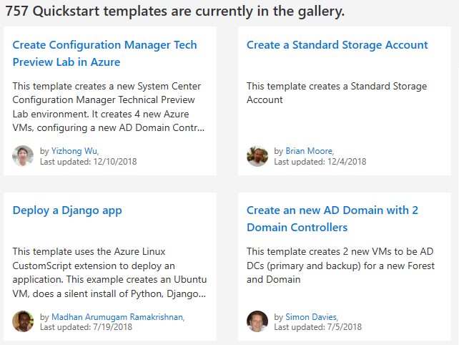
QuickStart Templates
Resource Manager templates provided by the Azure community
Provides everything you need to deploy your solution or serves as a starting point for your template
https://azure.microsoft.com/en-us/resources/templates/
Notes:
Plantillas de Inicio Rápido
Las plantillas de inicio rápido de Azure⁷ son plantillas de Resource Manager proporcionadas por la comunidad de Azure. Algunas plantillas proporcionan todo lo que necesitas para implementar tu solución, mientras que otras pueden servir como punto de partida para tu plantilla. De cualquier manera, puedes estudiar estas plantillas para aprender cómo crear y estructurar mejor tus propias plantillas.
El archivo README.md proporciona una descripción general de lo que hace la plantilla.
El archivo azuredeploy.json define los recursos que se implementarán.
El archivo azuredeploy.parameters.json proporciona los valores que necesita la plantilla. ¹ 1. github-wiki-see.page
github-wiki-see.page
✔️ Tómate unos minutos para explorar las plantillas disponibles. ¿Algo de interés?
⁷(Enlace a las plantillas de inicio rápido de Azure)
Explicación:
Este texto describe las plantillas de inicio rápido de Azure, una colección de plantillas ARM proporcionadas por la comunidad que sirven como ejemplos y puntos de partida para la creación de plantillas personalizadas.
Puntos Clave:
Plantillas de la Comunidad:
Las plantillas de inicio rápido son creadas y mantenidas por la comunidad de Azure.
Cubren una amplia gama de escenarios de implementación.
Recursos de Aprendizaje:
Sirven como valiosos recursos de aprendizaje para entender la estructura y las mejores prácticas de las plantillas ARM.
Permiten a los usuarios aprender de ejemplos prácticos.
Puntos de Partida:
Pueden servir como puntos de partida para crear plantillas personalizadas, ahorrando tiempo y esfuerzo.
Componentes de las Plantillas:
README.md: Proporciona una descripción general de la funcionalidad de la plantilla, incluyendo instrucciones de implementación y requisitos previos.
azuredeploy.json: Contiene la definición de los recursos de Azure que se implementarán mediante la plantilla.
azuredeploy.parameters.json: Contiene los valores de los parámetros que se utilizarán durante la implementación de la plantilla.
Exploración de Plantillas:
Se anima a los usuarios a explorar las plantillas disponibles para familiarizarse con diferentes escenarios de implementación y aprender de los ejemplos de la comunidad.
En resumen, las plantillas de inicio rápido de Azure son una valiosa fuente de ejemplos y puntos de partida para la creación de plantillas ARM personalizadas, lo que facilita el aprendizaje y la implementación de recursos en Azure.

Slide 37
Demonstration – QuickStart Templates
Explore the QuickStart gallery
Explore a template
Notes:
✔ Always consider having students walk-through the demonstrations themselves. Also, consider the overlap with the formal labs and your best use of time.

Slide 38
Demonstration – Run Templates with PowerShell
Connect to your subscription
Create the resource group
Deploy the template into the resource group
Verify the template deployed
Notes:
✔ Always consider having students walk-through the demonstrations themselves. Also, consider the overlap with the formal labs and your best use of time.

Slide 39
Lesson 05: Module 03 Lab and Module
Notes:
Pick the lab(s) most appropriate for your audience.

Slide 40
Lab 03a - Manage Azure resources with the Azure Portal
Lab scenario
You need to explore the basic Azure administration capabilities associated with provisioning resources and organizing them based on resource groups, including moving resources between resource groups. You also want to explore options for protecting disk resources from being accidentally deleted, while still allowing for modifying their performance characteristics and size.
Objectives
Task 1: Create resource groups and deploy resources to resource groups
Task 2: Move resources between resource groups
Task 3: Implement and test resource locks

Slide 41
Lab 03b - Manage Azure resources with Templates
Lab scenario
Now that you explored the basic Azure administration capabilities associated with provisioning resources and organizing them based on resource groups by using the Azure portal, you need to carry out the equivalent task by using Azure Resource Manager templates.
Objectives
Task 1: Review an ARM template for deployment of an Azure managed disk.
Task 2: Create an Azure managed disk by using an ARM template.
Task 3: Review the ARM template-based deployment of the managed disk.

Slide 42
Lab 03c - Manage Azure resources with PowerShell
Lab scenario
Now that you explored the basic Azure administration capabilities associated with provisioning resources and organizing them based on resource groups by using the Azure portal and Azure Resource Manager templates, you want the equivalent tasks with Azure PowerShell. To avoid installing Azure PowerShell modules, you will leverage the Azure Cloud Shell.
Objectives
Task 1: Start a PowerShell session in Azure Cloud Shell
Task 2: Create a resource group and an Azure managed disk with Azure PowerShell
Task 3: Configure the managed disk by using Azure PowerShell

Slide 43
Lab 03d - Manage Azure resources with the Azure CLI
Lab scenario
Now that you explored the basic Azure administration capabilities associated with provisioning resources and organizing them based on resource groups by using the Azure portal, Azure Resource Manager templates, and Azure PowerShell, you need to carry out the equivalent task by using Azure CLI. To avoid installing Azure CLI, you will leverage Bash environment available in Azure Cloud Shell.
Objectives
Task 1: Start a Bash session in Azure Cloud Shell
Task 2: Create a resource group and a managed disk by using Azure CLI
Task 3: Configure the managed disk by using Azure CLI

Slide 44
Module Review
Module Review Questions
Microsoft Learn Modules (docs.microsoft.com/Learn)
Core Cloud Services - Manage services with the Azure portal
Control and organize Azure resources with Azure Resource Manager
Build Azure Resource Manager templates
Automate Azure tasks using scripts with PowerShell
Manage virtual machines with the Azure CLI

